Slide 1

LECȚIE INTERMEDIARĂ DE PROGRAMARE
Butoanele de pe brick CA SENSORI

Slide 2
Obiectivele lecției
Învățăm cum să folosim butoanele de pe cărămidă (brick) ca senzori
Condiții prealabile: Blocuri de afișare

Slide 3

Ce sunt butoanele Brick-ului?
Butoanele Brick –ului (Brick buttons) sunt cele cinci butoane de pe Brick-ul EV3 (toate butoanele cu excepția butonului Back)
Acestea pot fi utilizate ca senzori pentru a detecta dacă un buton a fost apăsat, pentru a afla ce buton a fost apăsat și pentru a controla programul vostru.
Puteți chiar să le utilizați pentru a urmări dacă butonul a fost apăsat și apoi eliberat în trecut (ca Bumped pentru senzorul tactil).
Notă: Nu puteți detecta dacă două butoane sunt apăsate în același timp
Blocurile de așteptare, comutatoarele, buclele și butoanele de programare de pe cărămidă (Brick Buttons Programming Blocks) vă permit să folosiți butoanele de pe brick ca senzori

Slide 4
Provocarea 1: Apăsarea butoanelor & Debugging
PROVOCARE: Programează-ți robotul să se deplaseze înainte până când este apăsat un buton. La fel ca în lecțiile pentru începători la care am folosit senzori, veți folosi un bloc Wait For (Așteaptă pentru) pentru a finaliza această provocare.
O bună utilizare a unui astfel de program ar putea fi să vă ajute la depanare (debugging). Adăugarea unui Wait For Button Press în codul dumneavoastră vă ajută să rulați părți din cod și să verificați dacă există erori.
PASUL 1: Porniți motorul în blocul de deplasare a direcției de deplasare
PASUL 2: Adăugați un Wait For Button Press (butonul din mijloc)
PASUL 3: Opriți motoarele după ce butonul este apăsat.

Slide 5
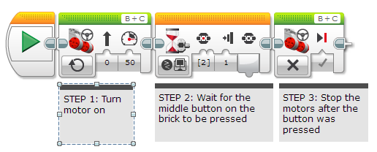
Soluția provocării 1
Pasul 1: Porniți motorul
Pasul 2: Așteaptă ca butonul din mijlocul brick-ului să fie apăsat
Pasul 3: Oprește motoarele după ce butonul a fost apăsat

Slide 6
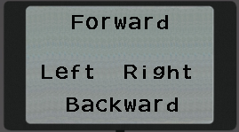
Provocarea 2: Meniu cu butoane
Creați un meniu pe ecran folosind butoanele de pe Brick care efectuează o acțiune diferită în funcție de butonul care este apăsat. Acțiunile care trebuie programate sunt: înainte, înapoi, stânga și dreapta.
PASUL 1: Folosiți patru blocuri de afișare pentru a afișa cele 4 acțiuni pe ecran, astfel încât să arate ca în imaginea din dreapta.
PASUL 2: Adăugați un buton de așteptare a apăsării butonului Wait For
PASUL 3: Adăugați un bloc de comutare și, în funcție de ce buton este apăsat, rulați codul pentru cele patru acțiuni - stânga, dreapta, înainte, înapoi
PASUL 4: Plasați toate blocurile de mai sus într-o buclă care rulează la nesfârșit

Slide 7
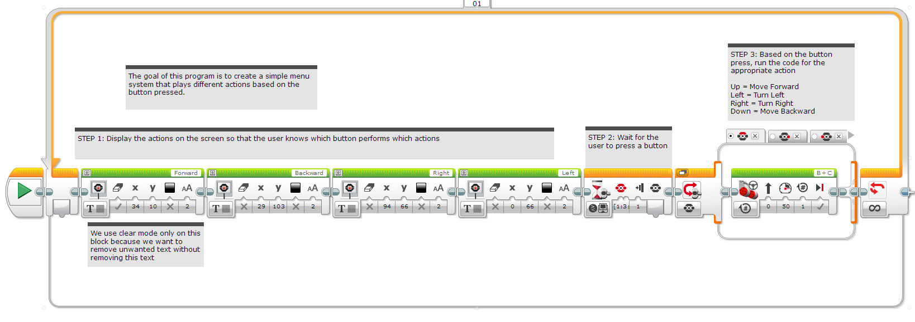
Soluția provocării 2
PASUL 3: Pe baza butonului se execută codul pentru acțiunea corespunzătoare
Sus = Mergi înainteStânga = Întoarce la stângaDreapta = Întoarce la dreaptaJos = Mergi înapoi
Scopul acestui program este de a crea un meniu simplu care efectuează diferite acțiuni în funcție de butonul apăsat
Pasul 1: Afișează acțiunile pe ecran ca utilizatorul să știe ce acțiuni să facă
Pasul 2: Așteaptă ca utilizatorul să apese un buton
Folosim modul clar doar pe acest bloc pentru că dorim să să eliminăm textul nedorit fără eliminarea acestui text
Rețineți că, dacă acțiunea din blocul de comutare este foarte rapidă (cum ar fi adăugarea la o variabilă sau afișarea valorii unui senzor), bucla de mai sus și acțiunea selectată vor fi executate de mai multe ori.

Slide 8
CREDITE
Această lecție de Mindstorms a fost realizată de Sanjay Seshan și Arvind Seshan.
Mai multe lecții sunt disponibile pe ev3lessons.com
Această lecție a fost tradusă în limba română de echipa de robotică FTC – ROSOPHIA #21455 RO20.
Această lucrare este licențiată sub Creative Commons Attribution-NonCommercial-ShareAlike 4.0 International License.

